Slide 1


SEARCH ENGINE OPTIMIZATION [SEO]
UNIVERSITY OF INFORMATION TECHNOLOGY
- UIT -
FINAL REPORT
Instructor: Ph.D Võ Ngọc Tân
https://sendauit.com
01

Slide 2

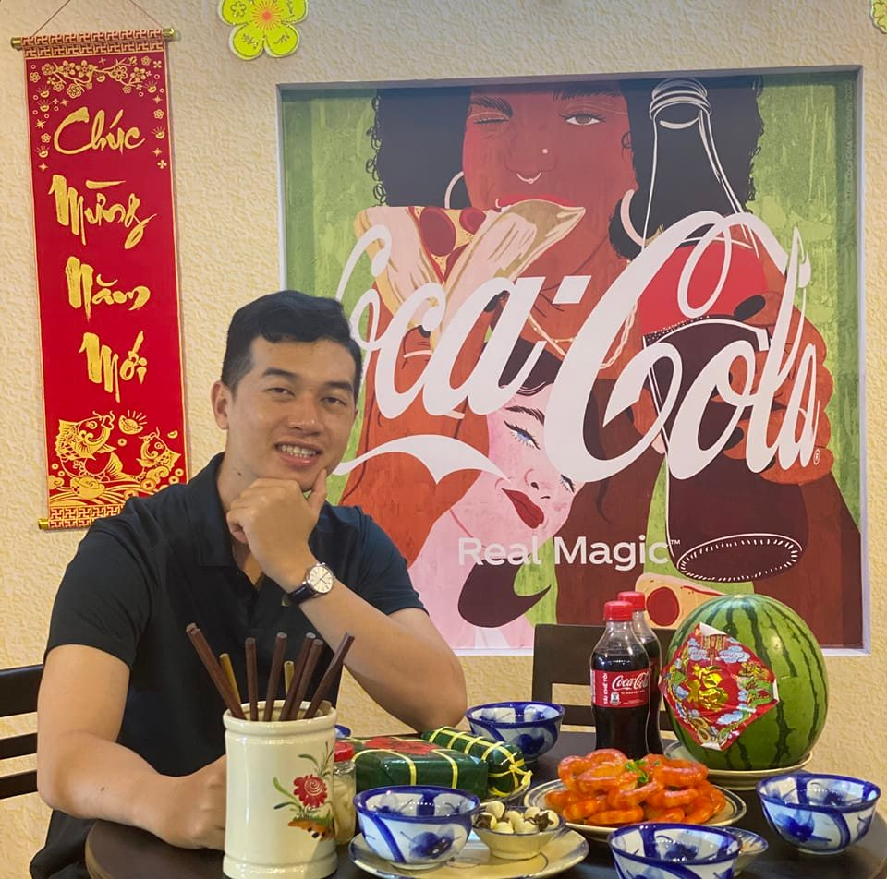




Members
Hoàng Phúc
Tấn Phú
Ph.D Võ Ngọc Tân
Duy Khương
Nhất Huy
02

Slide 3
Table of Contents
1
2
Website Introduction
SEO Planning
3
4
SEO Experimental Results
Reviews and Conclusions
Keyword Chapters
03

Slide 4
Website Introduction
1
. Site map
. User Interface
. Page Functions
04

Slide 5
Site map
Trang chủ
Sản phẩm
Hướng dẫn
Chăm sóc
Giới thiệu
Liên hệ
Sen đá
Xương rồng
Cây cảnh văn phòng
Cây cảnh trong nhà
Tiểu cảnh
Chậu trồng cây
Phụ kiện trang trí
Đất trồng, phân bón
05

Slide 6
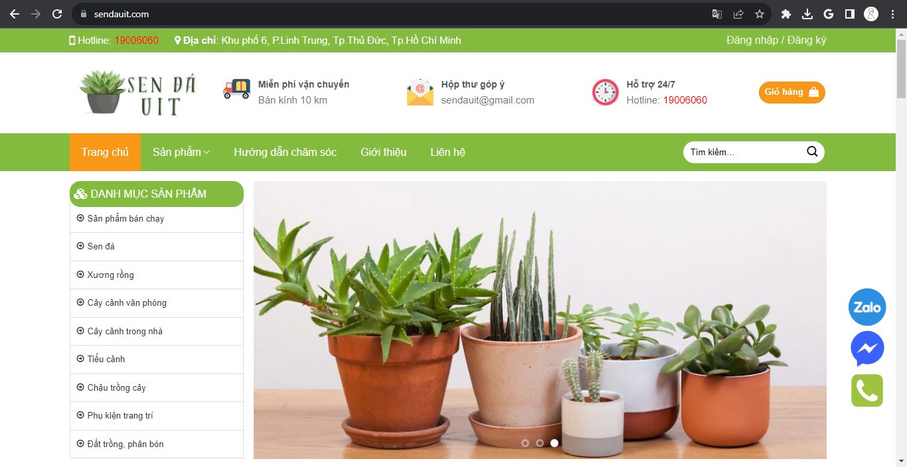
Keyword Chapters
06

Slide 7
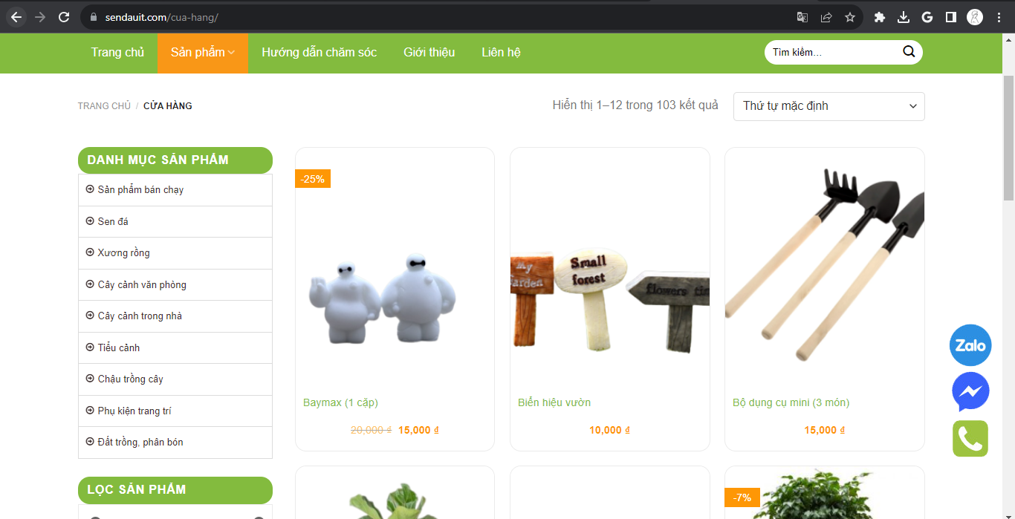
Keyword Chapters
07

Slide 8
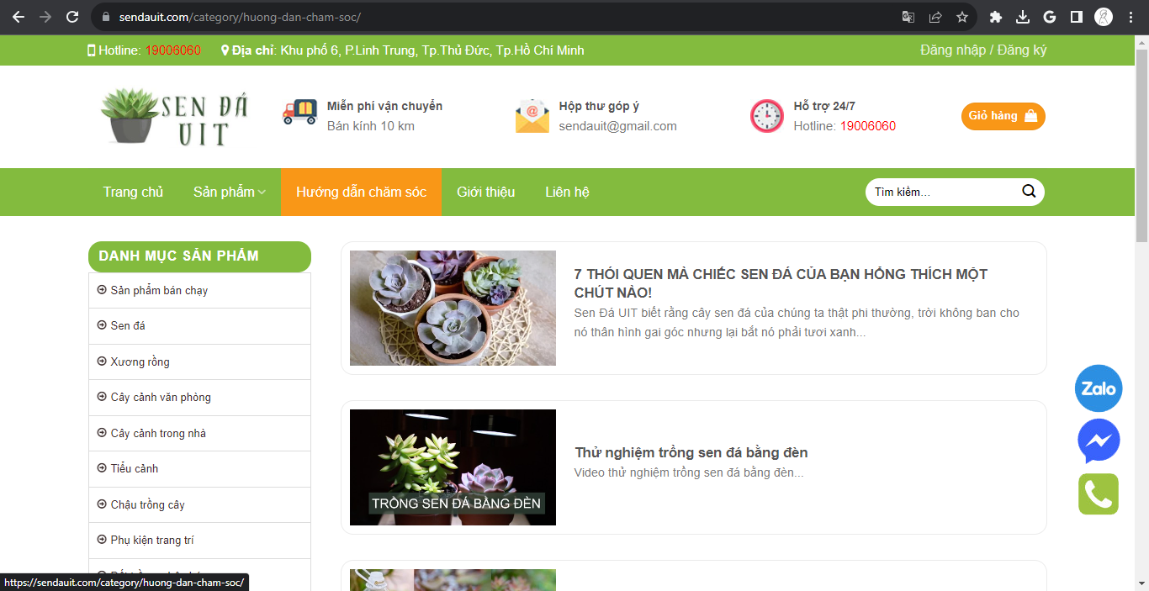
Keyword Chapters
08

Slide 9
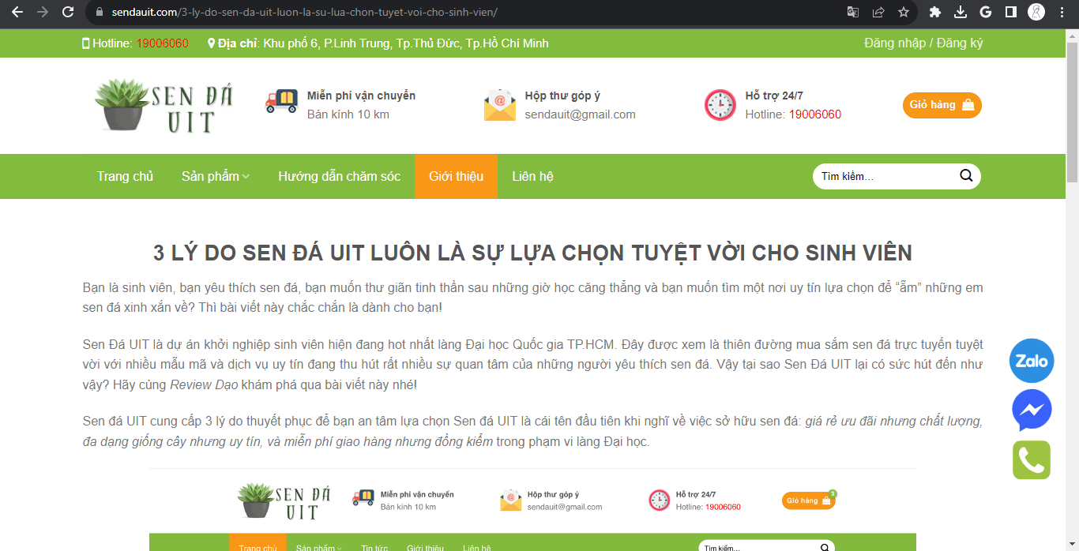
Keyword Chapters
09

Slide 10
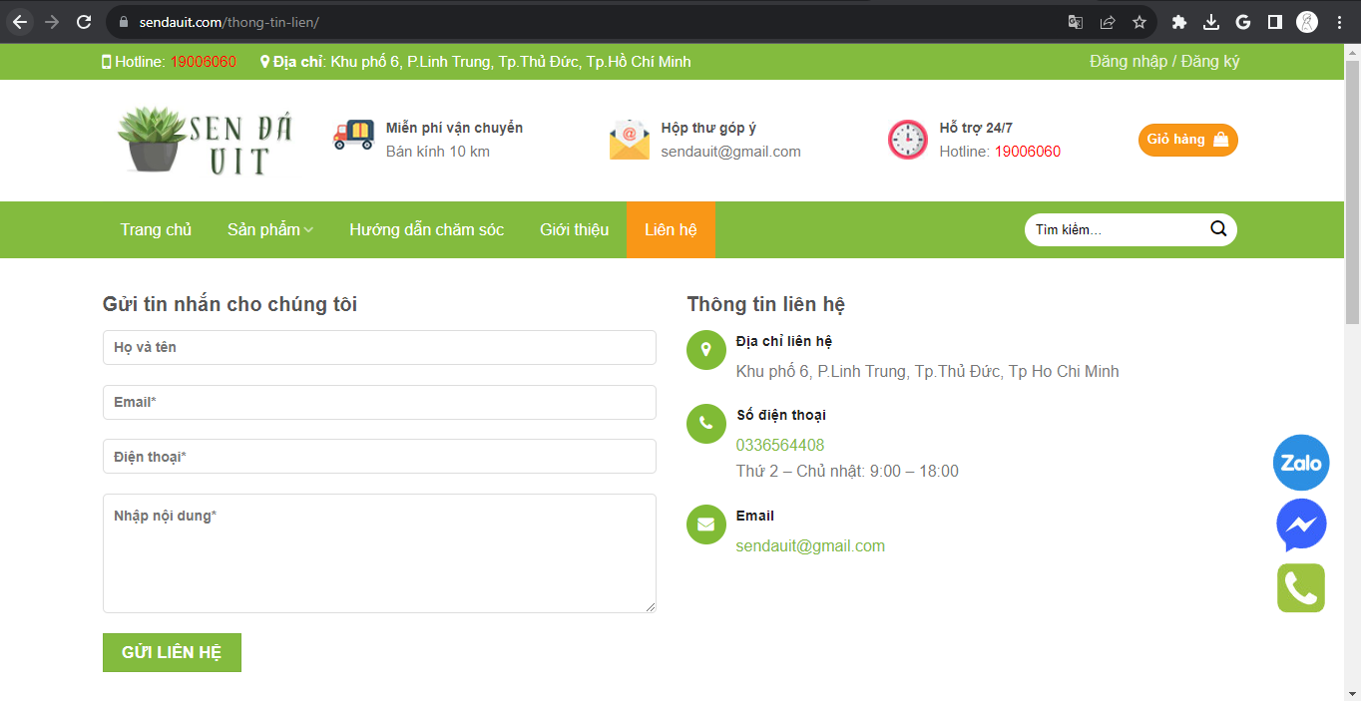
Keyword Chapters
10

Slide 11
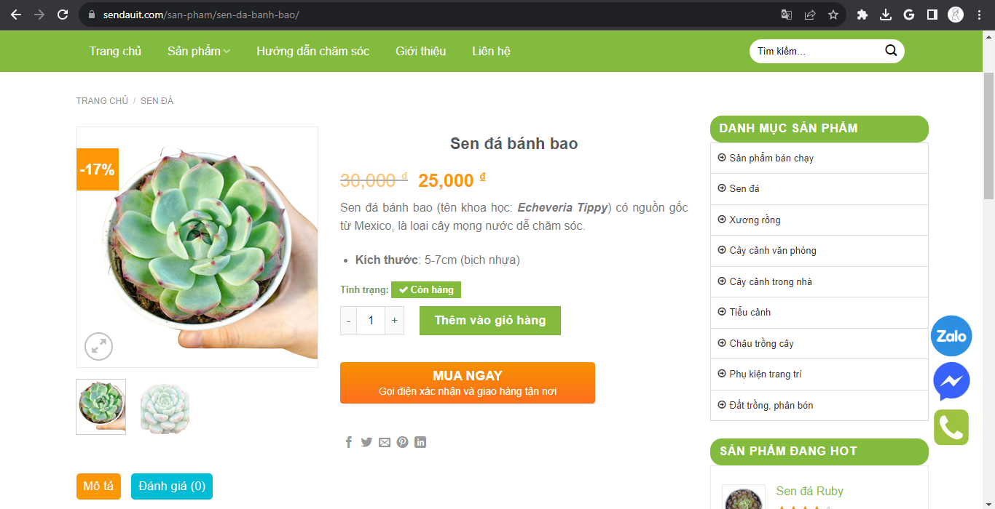
Keyword Chapters
11

Slide 12
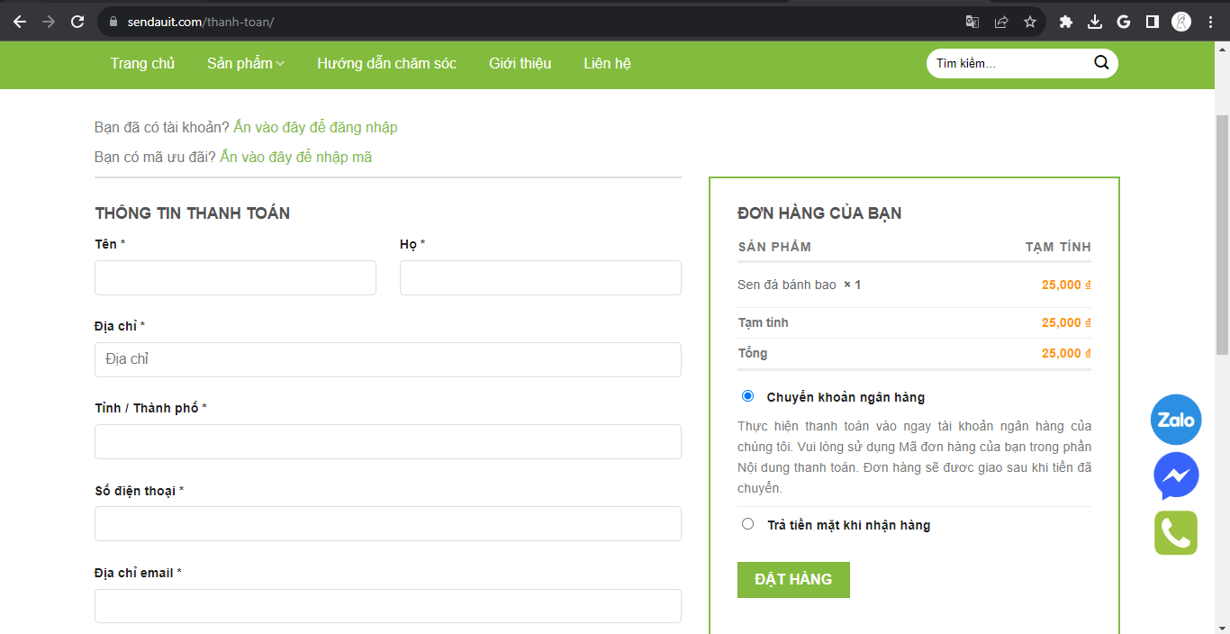
Keyword Chapters
12

Slide 13
SEO Planning
2
. Keyword
. Content
. Link Building
. Analyze SEO Effectiveness
Keyword Chapters
13

Slide 14








Keyword
-Support Tools-
SEO Review Tools
Ahrefs
Google Search
Google Trends
Google Keyword Planner
-Applied technique-
Put yourself in the customer's shoes
Analyze competitor's keywords
Apply KBATL formula
Keyword Chapters
14

Slide 15

>>> list of target keywords
Keyword Chapters
15

Slide 16









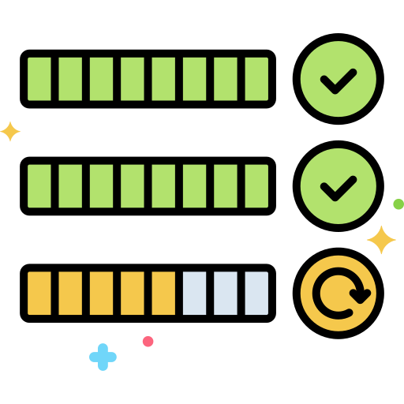
Content
-Content Writing Techniques-
Keyword Research
Choose main keyword
Optimize title
Content Optimization
Share quality information
Structuring the article properly
Internal Links
External Links
Meta Description
Stats and tracking
Keyword Chapters
16

Slide 17
Content
-Posts-
. Top 10 Cây Sen Đá Bán Chạy Nhất tại Cửa hàng Sen Đá UIT
. 5 loại sen đá phong thuỷ được ưu chuộng nhất tại Sen Đá UIT
. 3 lý do Sen đá UIT luôn là sự lựa chọn tuyệt vời cho sinh viên
. Sen Đá UIT mách bạn cách trồng sen đá thủy canh
. 7 thói quen chiếc sen đá của bạn hổng thích một chút nào
. Top 4 loại sen đá giúp bạn hấp dẫn hơn trong mắt bạn đời
. Chào mừng bạn đến với sendauit.com
Keyword Chapters
17

Slide 18
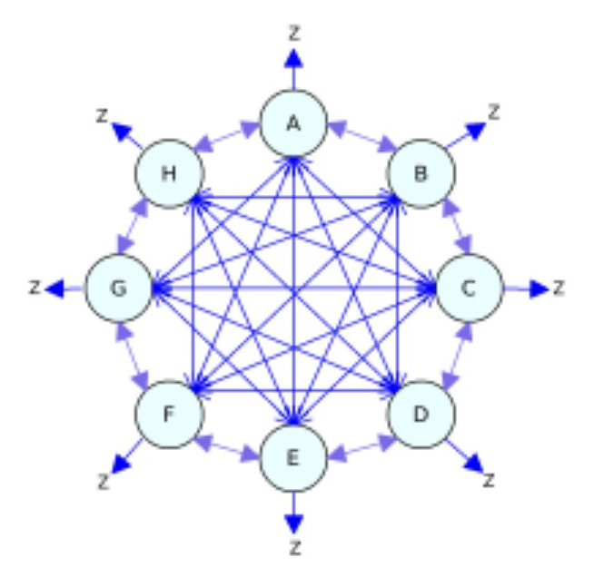
Link Building
Keyword Chapters
Mesh Link Model
18

Slide 19
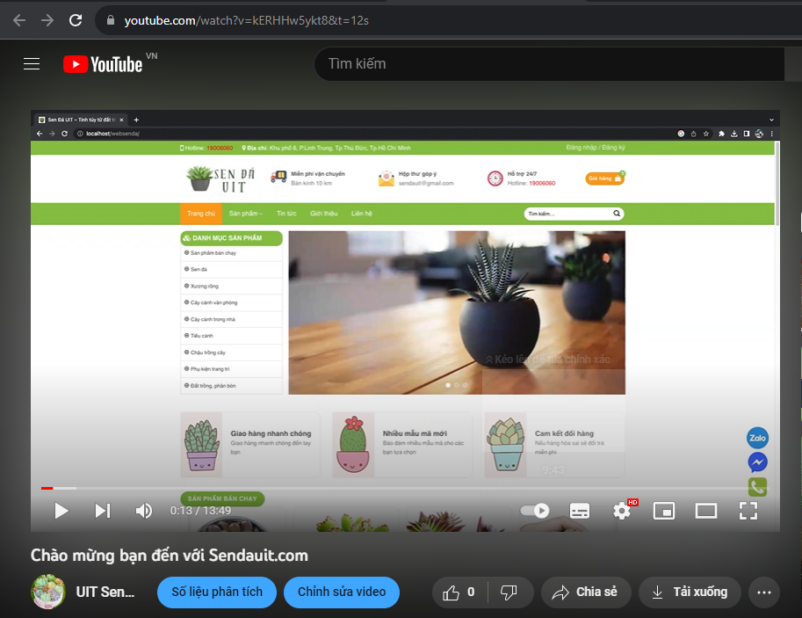
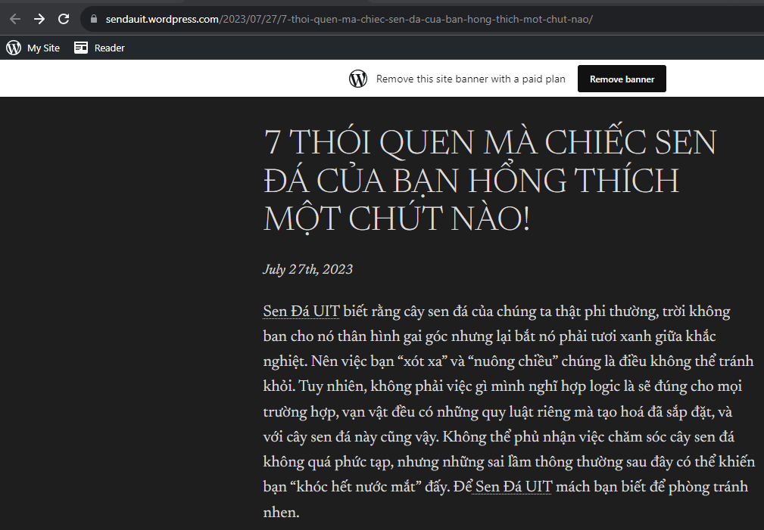
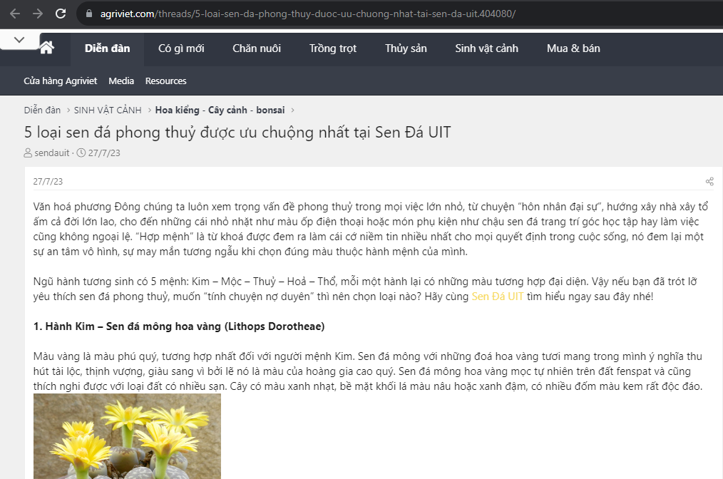
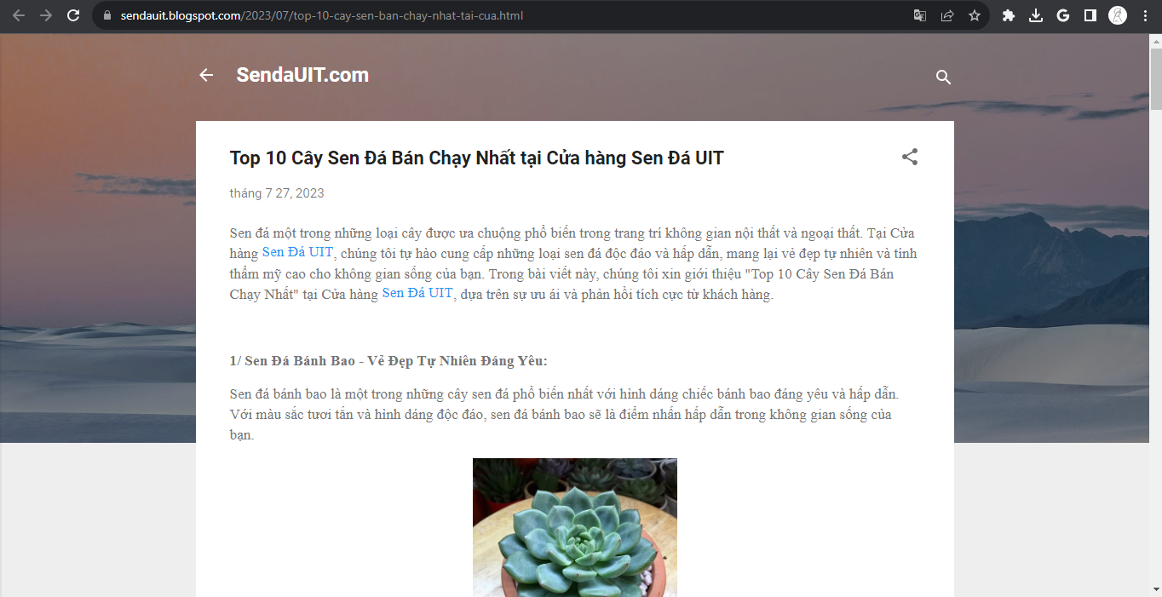
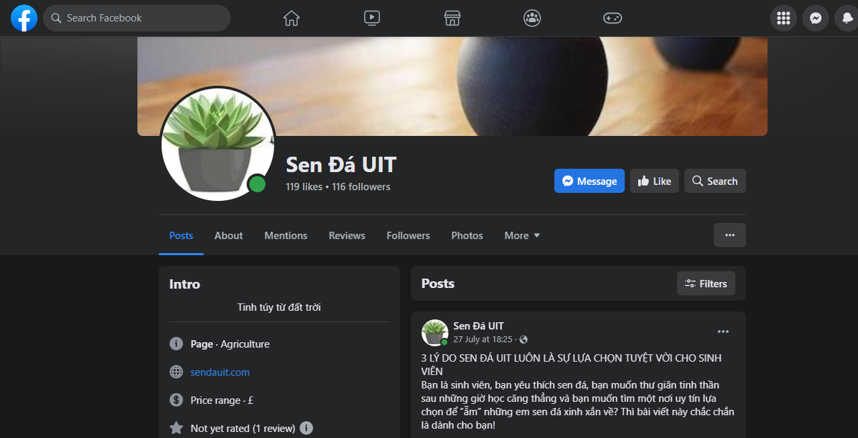
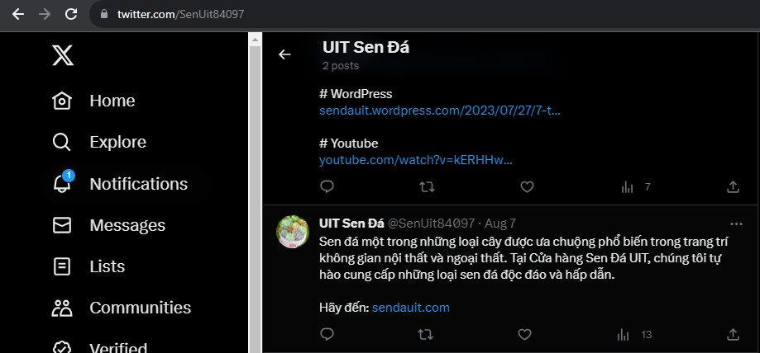
Link Building
Keyword Chapters
19

Slide 20









Link Building
20

Slide 21



Analyze SEO Effectiveness
Keyword Chapters
21

Slide 22

3
SEO Experimental Results
22

Slide 23

Reviews and Conclusion
4
23

Slide 24
Thank you !
24

